Slide 1
Lokalregler pr. 1. maj 2019.
Lavet af Bent Ole
På vegne af Introudvalget 2019

Slide 2
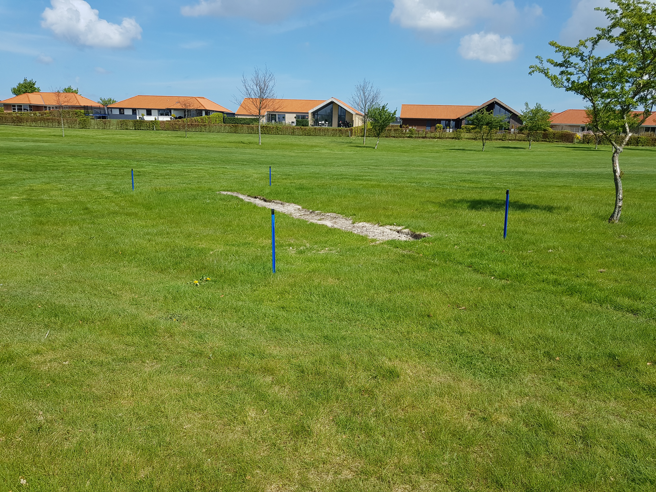
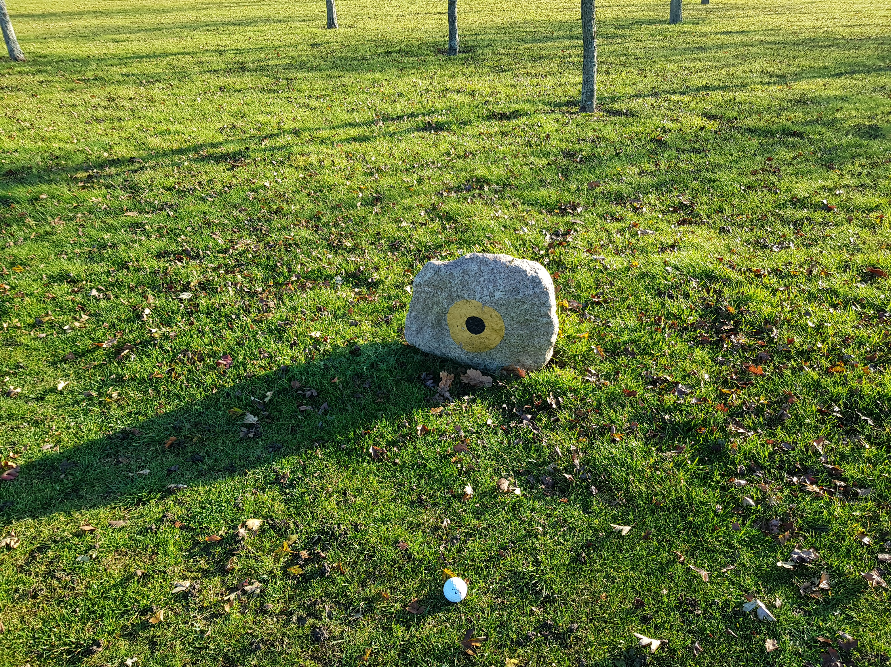
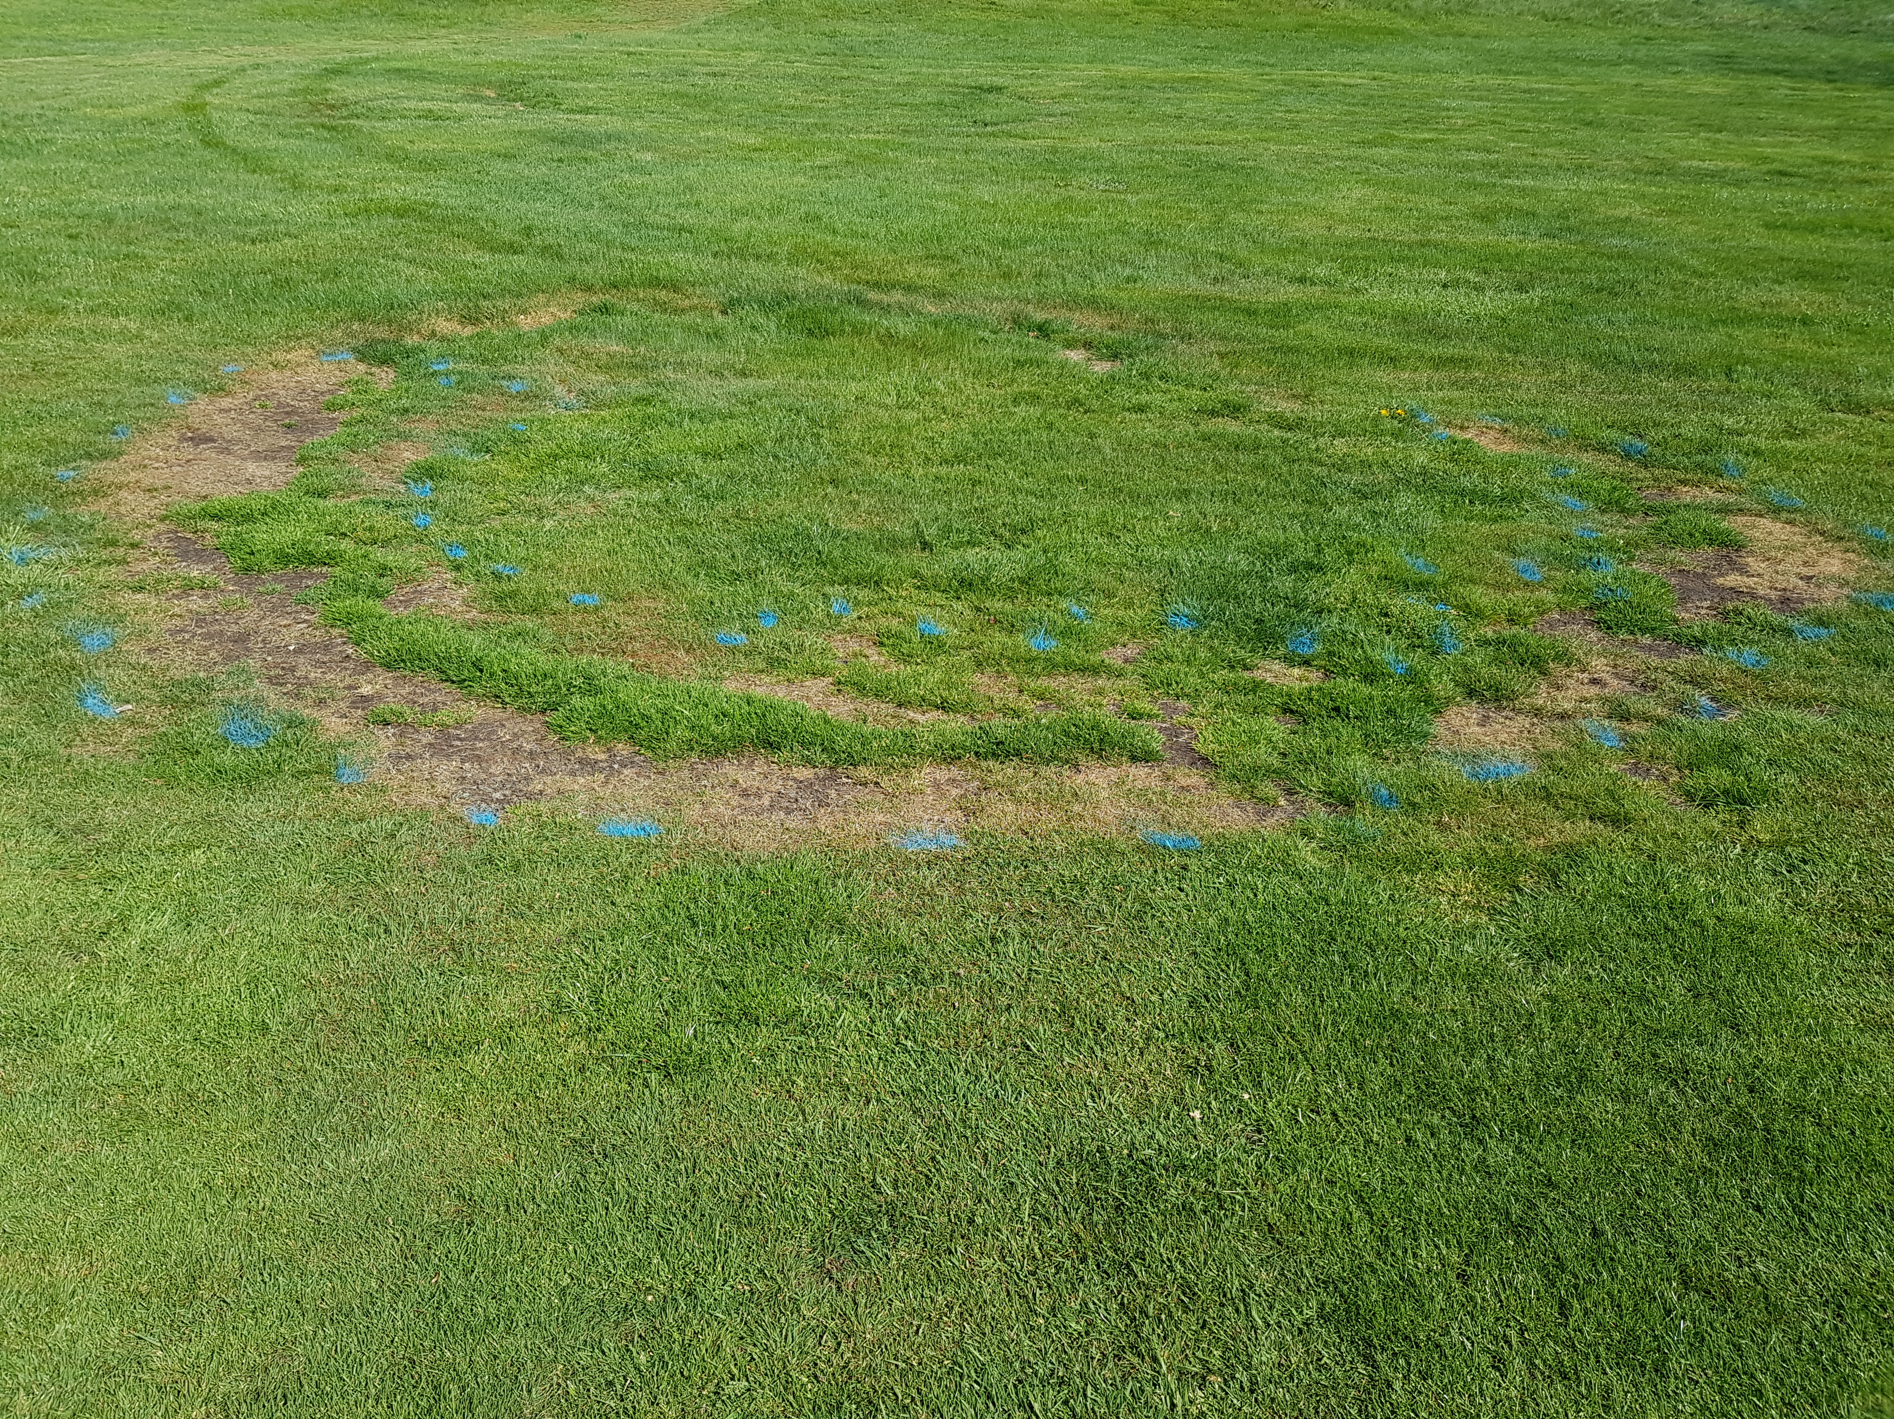
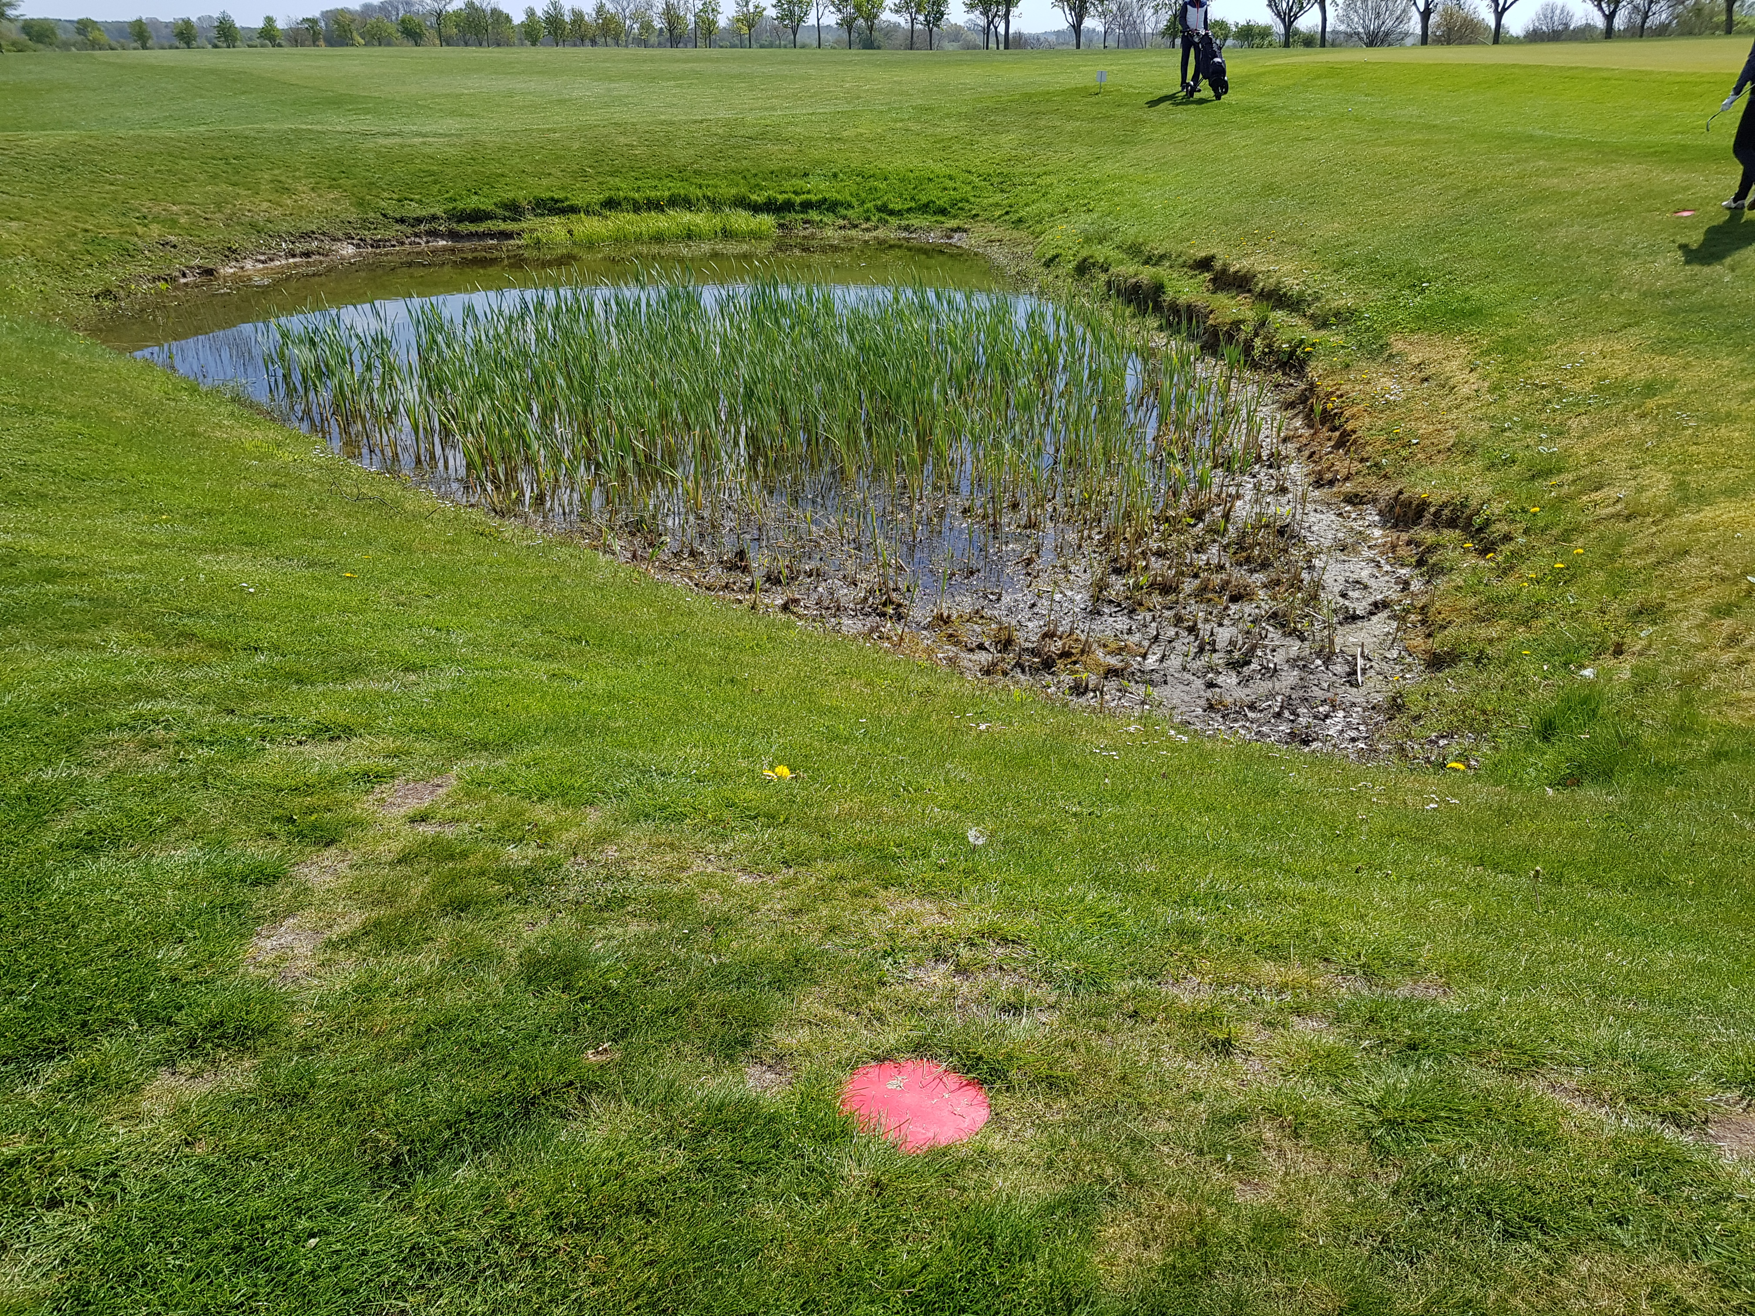
Banemarkeringer:
Hvide markeringer: Out of Bounds
Røde / Gule markeringer: Strafområder
Blå markeringer: Areal under reparation
Blå med sort top: område med spilleforbud
Markeringer kan være pæle, plader og/eller afstribninger.
Alle sten på banen, som angiver 150 m afstand til Green, behandles som ikke flytbare forhindringer, der tages lempelse uden straf ”Regel 16,1

Slide 3
Droppezone på hul 6:
. Hvis det er en kendsgerning eller så godt som sikkert, at en bold er i strafområdet på hul 6, har spilleren disse lempelsesmuligheder, hver med ét strafslag:
Tage lempelse efter Regel 17.1 eller
som en ekstra mulighed, droppe den originale bold eller en anden bold i droppezonen ved tee 51, der er markeret med 4 farvede pæle/plader.
Droppezonen er et lempelsesområde efter Regel 14.3.

Slide 4
Træer med støttepæle.
. Træer med støttepæle er ikke-flytbare forhindringer, hvorfra lempelse uden straf tillades efter Regel 16.1.

Slide 5
Provisorisk bold for en bold I et strafområde.
. Hvis en spiller ikke ved, om bolden er i strafområdet på hul 2, hul 6 eller hul 11, må spilleren, i modsætning til Regel 18.3a, spille en provisorisk bold efter en af de 3 lempelsesmuligheder for et strafområde i Regel 17.1d [og kun på hul 6 ved at droppe en bold i droppezonen]. Den provisoriske bold bliver bolden i spil som normalt efter Regel 18.3, medmindre den oprindelige bold inden for 3 minutters søgetid enten
. ikke findes, eller det er blevet en kendsgerning eller så godt som sikkert, at den er i strafområdet – så bliver den provisoriske bold spillerens bold i spil eller
. findes i strafområdet – så kan spilleren vælge at fortsætte enten med den oprindelige bold, eller Straf for at spille en bold fra et forkert sted i strid med lokalregel:
. Generel straf efter Regel 14.7a.”med den provisoriske bold

Slide 6
Offentlig vej, Blæsenborg Allé på hul 2 og 18.
. En bold, der kommer til at ligge stille på eller på den anden side af vejen langs hul 2 eller hul 18, er Out of Bounds, selvom den kommer til at ligge stille på den anden del af banen.

Slide 7
Drop bold på fairway ved bold out og Bounds eller mistet.
. Når en bold er Out of Bounds eller mistet, må spilleren med 2 strafslag droppe en bold indtil to køllelængder inde på hullets fairway, ikke nærmere hullet, end hvor bolden krydsede OB grænsen eller skønnes mistet. (“Fairway” er græs i det generelle område, klippet til fairwayhøjde eller lavere, inkl. hullets tee-områder.) Lokalreglen gælder ikke når bolden er i et strafområde, eller for den oprindelige bold hvis spilleren har spillet en provisorisk bold fra forrige sted
Det Generelle område =
Det baneområde, som omfatter hele banen, undtagen de andre fire definerede områder: (1) teestedet, som du skal spille fra som start på det hul, du spiller, (2) alle strafområder, (3) alle bunkere, og (4) greenen på det hul, du spiller.
Notes:
Det baneområde, som omfatter hele banen, undtagen de andre fire definerede områder: (1) teestedet, som du skal spille fra som start på det hul, du spiller, (2) alle strafområder, (3) alle bunkere, og (4) greenen på det hul, du spiller.

Slide 8
Slut for denne gang ☺
Lavet af Bent Ole
På vegne af Introudvalget 2019

